Slide 1
その他の図
Chapter 7

Slide 2

オブジェクト図
オブジェクト図とは、
クラス図などで表現されたクラス構成や相互関係に対して、それを具体化したレベルで表現された図です。これによりクラス設計などで、より実現がイメージしやすくなり正当性の評価も行いやすくなります。
主に・多重度を考える クラス図
・システムの状態の表現
の２つの用途で利用

Slide 3
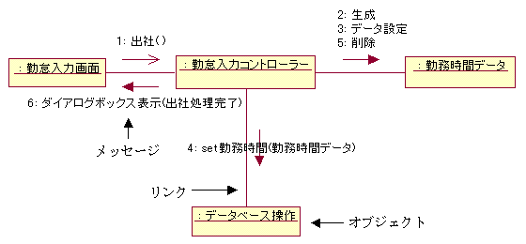
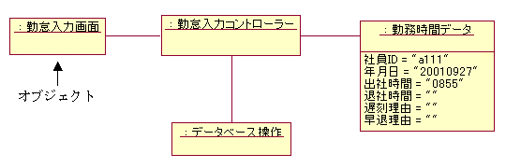
オブジェクト図
コラボレーション図
システムの動的な側面を表現
オブジェクト図
システムの静的な側面を表現

Slide 4
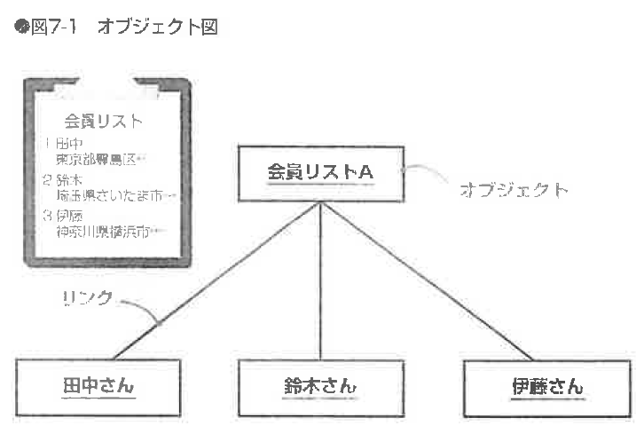
オブジェクト図
オブジェクト図の構成
会員リスト
１.田中
東京都・・・
２.鈴木
埼玉県・・・
３．伊藤
神奈川県・・
オブジェクト
リンク

Slide 5
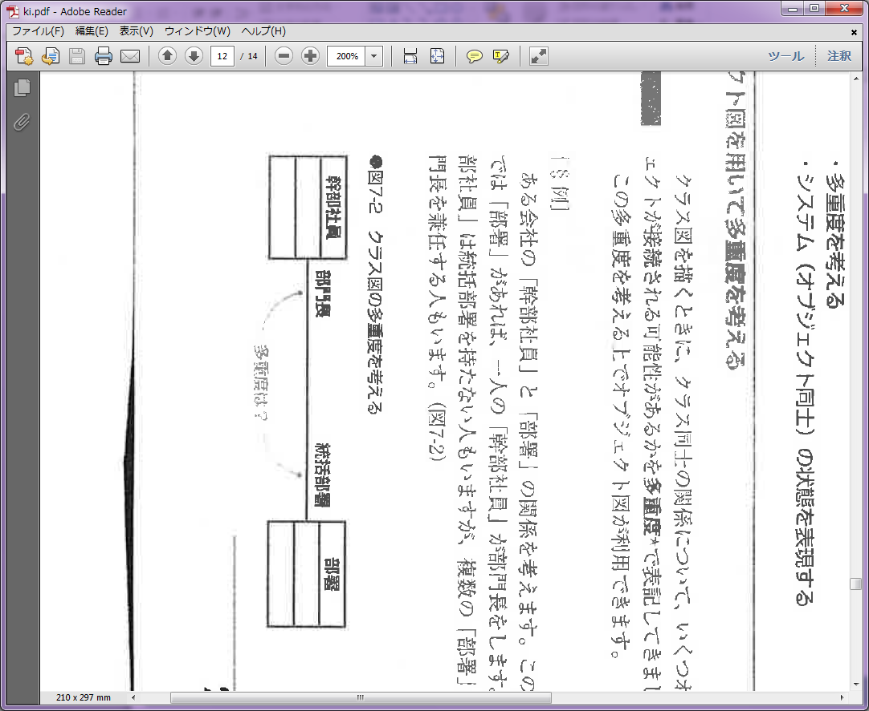
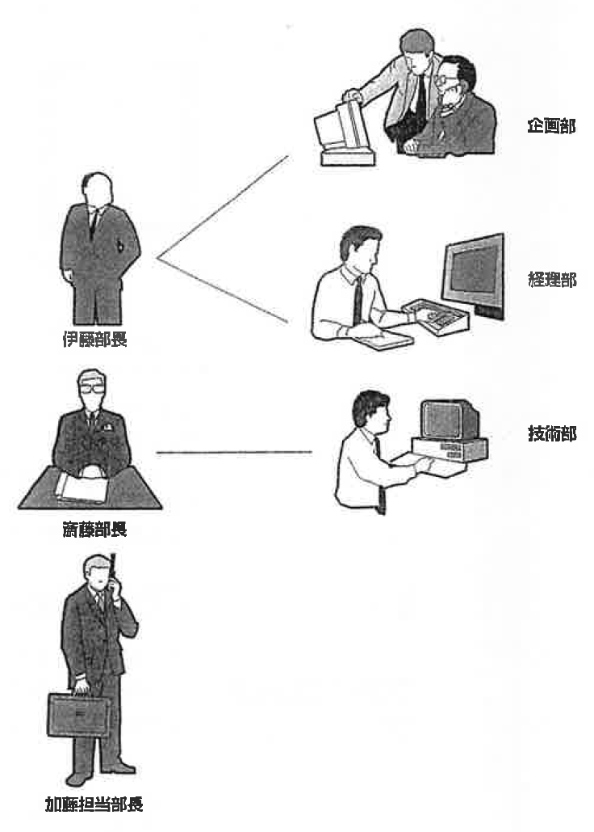
オブジェクト図
オブジェクト図を用いて多重度を考える
クラス図の場合
多重度は？
オブジェクト図で考えてみよう

Slide 6
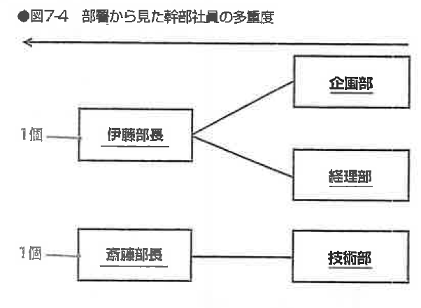
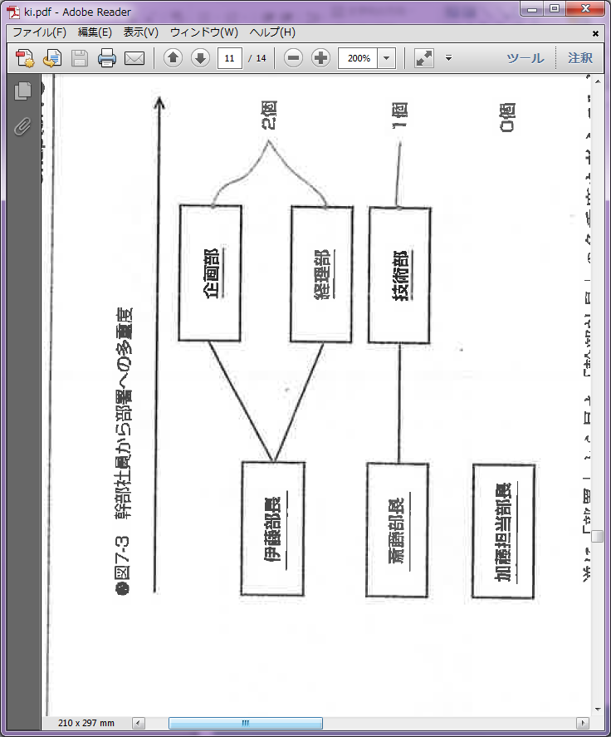
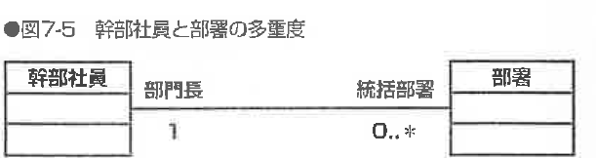
オブジェクト図
幹部社員から部署社員への多重度
部署から見た幹部社員の多重度
多重度は０以上
多重度は必ず１

Slide 7
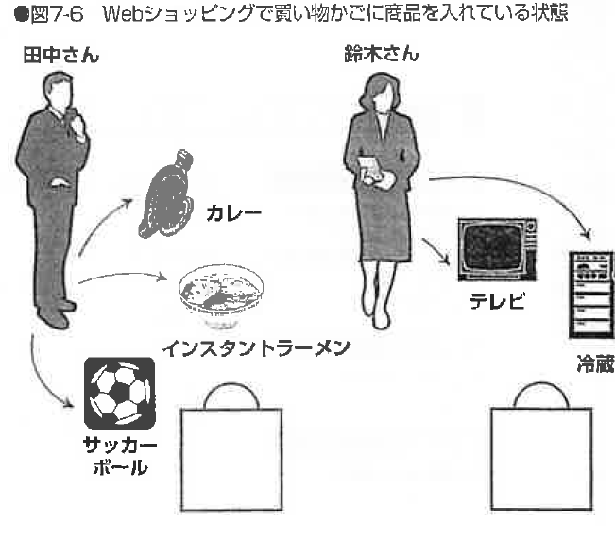
オブジェクト図
オブジェクト図でシステム（オブジェクト同士）
の状態を表現する
システムが稼働している、ある瞬間のオブジェクト同士の状態を表現
買い物かご
買い物かご

Slide 8
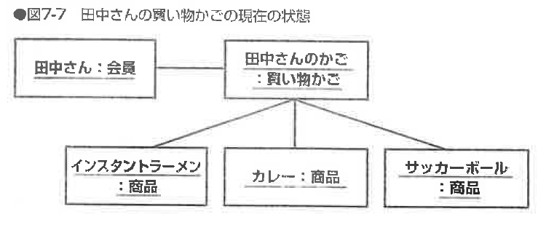
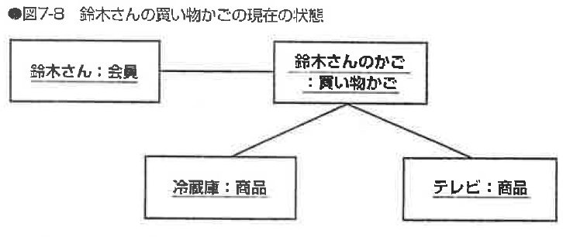
オブジェクト図
田中さんの買い物かごの現在の状態
リンク
鈴木さんの買い物かごの現在の状態

Slide 9
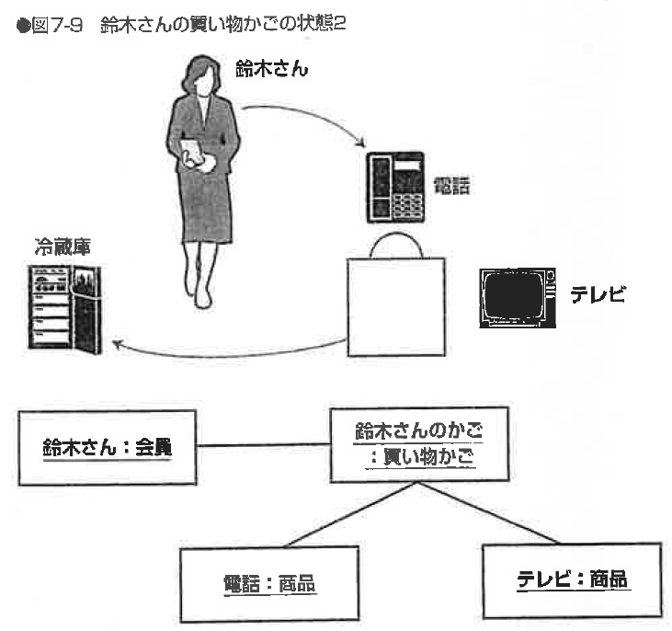
オブジェクト図
鈴木さんの買い物かごの現在の状態２

Slide 10
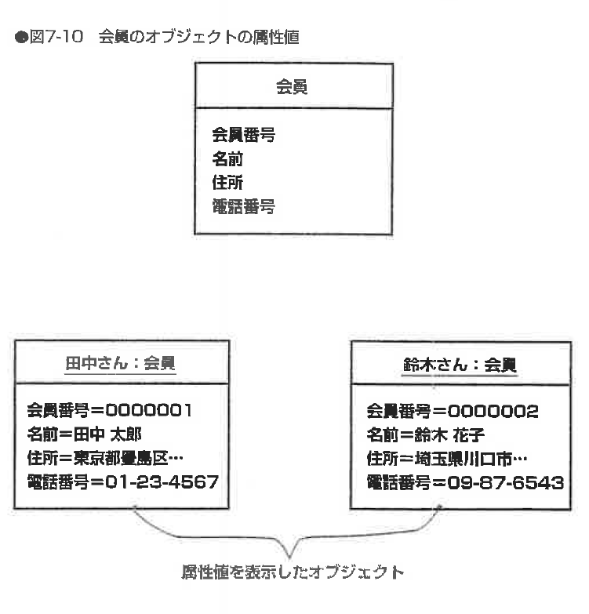
オブジェクト図
オブジェクトの属性値の表示
会員オブジェクトの属性値
属性値を表示したオブジェクト

Slide 11
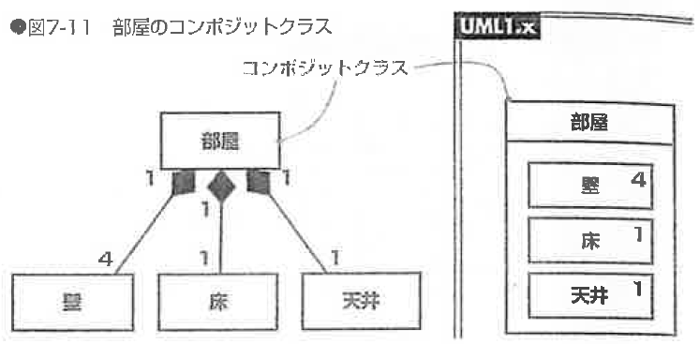
オブジェクト図
コンポジットオブジェクト
コンポジットオブジェクトとはコンポジットクラスのオブジェクトです。
コンポジットオブジェクトはコンポジション集約の関係にある部分側のオブジェクトが強く結びついてる全体側のオブジェクトのことです。
部屋のコンポジットクラス
コンポジットクラス
全体側の
オブジェクト
部分側のオブジェクト

Slide 12
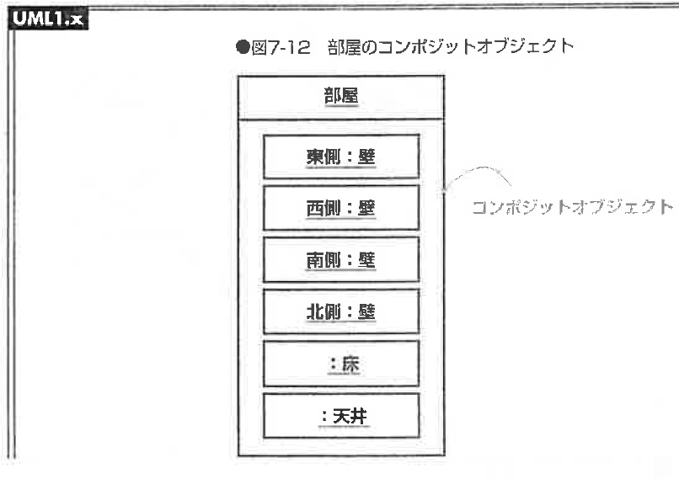
オブジェクト図
部屋のコンポジットオブジェクト
コンポジットオブジェクト

Slide 13
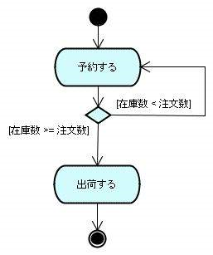
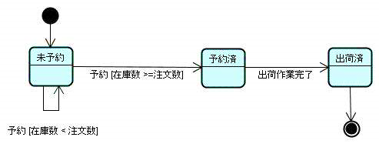
アクティビティ図
アクティビティ図とは
振る舞いを表現する図で、手続きやワークフローを記述します。
ステートチャート図と似ていますが意味が異なります。
処理の流れ状態
オブジェクトの状態
ステートチャート図
アクティビティ図

Slide 14
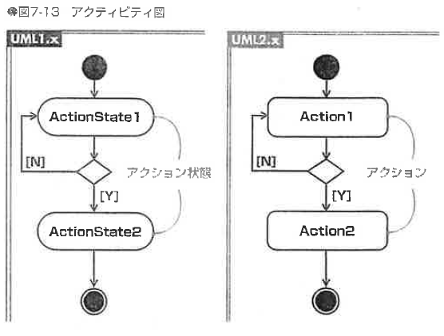
アクティビティ図
アクティビティ図

Slide 15
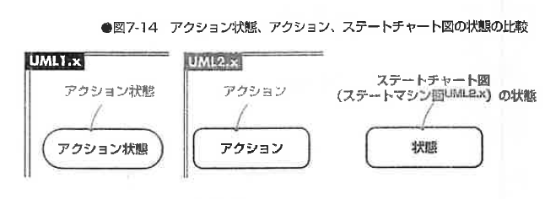
アクティビティ図
アクション状態（アクション）
アクション状態（アクション）とは
操作または操作内の一部呼び出し
一連の処理の中の手続き
の状態

Slide 16
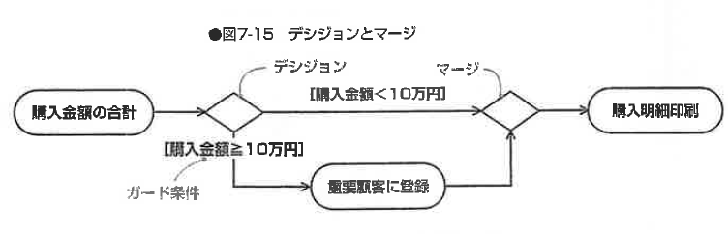
アクティビティ図
デシジョン・マージ
菱形のアイコンはデシジョンまたはマージを表します。
デシジョン・・・
ガード条件をつけることで処理の分岐を表現
1本の入力矢印と２本の出力矢印
マージ・・・
複数の処理の流れの合流に使用
2本以上の入力矢印

Slide 17
アクティビティ図
フォーク、ジョイン
フォーク・ジョインは同期バーと呼ばれる太い線表記します。
フォーク・・１つの処理の流れが２つ以上の制御の流れに
分割される時に使用します。
ジョイン・・２つ以上の処理の流れを１つに統合する場合
に使用

Slide 18
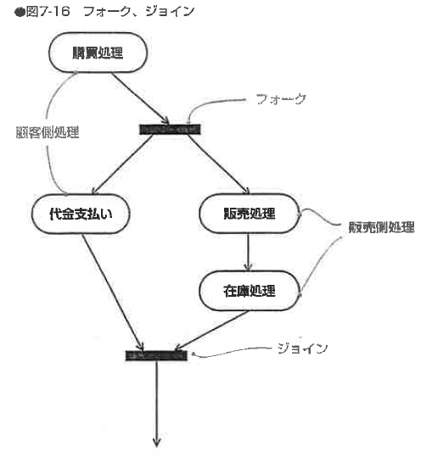
アクティビティ図
フォーク、ジョイン
フォーク
ジョイン

Slide 19
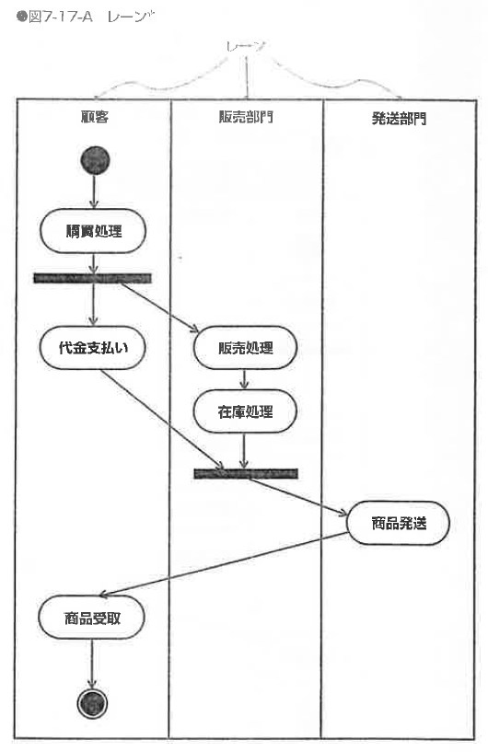
レーン
アクティビティ図
レーン
いくつかのアクション状態をレーンによりまとめることができます。レーンを用いてアクティビティ図でワークフローを記述することができます。

Slide 20
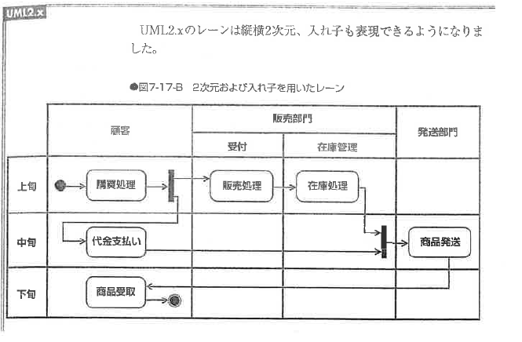
アクティビティ図

Slide 21
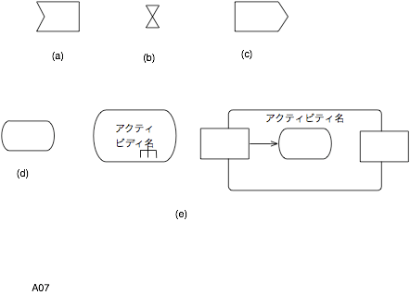
アクティビティ図
シグナル
シグナルを使用することで、処理の途中で、別のアクティビティの処理を発生させることができます。
シグナル送信・・・凸型五角形
シグナル受信・・・凹型五角形

Slide 22
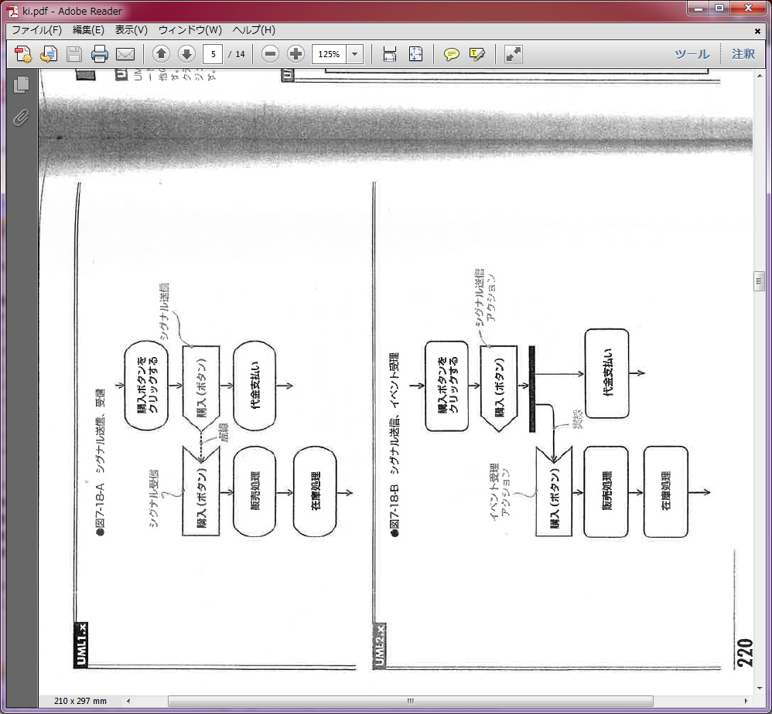
アクティビティ図
シグナル

Slide 23
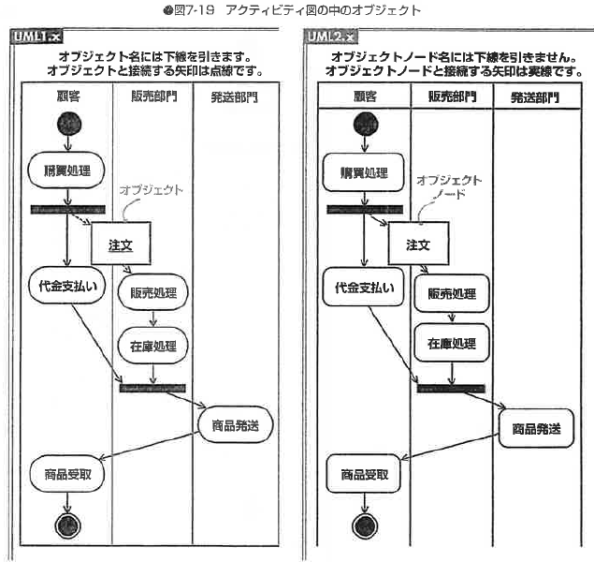
アクティビティ図
アクティビティ図のオブジェクト
アクティビティ図の中でもオブジェクトを表現できます。各処理とオブジェクトの生成、参照、更新などの関係を表現することができます。

Slide 24
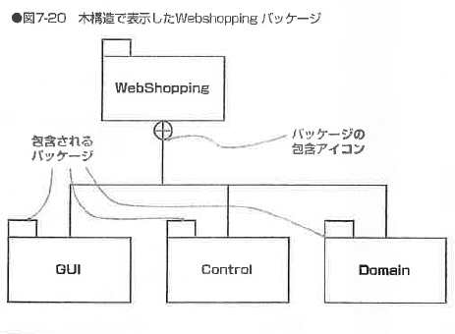
パッケージ図
パッケージ
パッケージの中にさらにパッケージがあるような、
パーッケージの階層を表現できます。

Slide 25
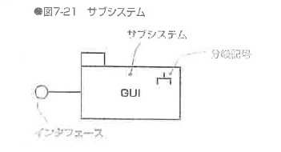
パッケージ図
サブシステム
サブシステムは物理的な機能の単位を示します
また、仕様と実装に分割できます。
つまり、ほかのサブシステムやパッケージからの呼び出しの仕様は決定しており、その実現方法（実装）については、仕様と分離して定義します。
サブシステム
分岐記号
インターフェース

Slide 26
UML拡張、プロファイル
統一されたUMLは幅広い分野に適応可能ですが、それぞれの分野に応じて特有の表記を使用したい場合があります。このためにUMLは拡張の仕組み（メカニズム）を用意しています。この仕組みがUMLプロファイルです。

Slide 27
UML拡張、プロファイル
UMLプロファイル
UMLプロファイルは
ステレオタイプ
タグ付値（メタ属性）
制約
を用いることで必要な表記を拡張できます。
また、プロファイルの中で表記用アイコンを
定義することができる。

Slide 28
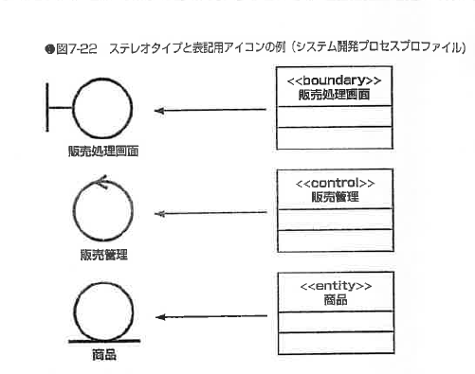
UML拡張、プロファイル

Slide 29
OCL
OCLは、モデルの中に成立するべき条件などを記述
する形式言語です。
モデリングを行う際、UMLの情報だけでは十分に対
象領域を表現しきれないたので、制約やノートを使
用してモデルに情報を追加します通常これらの自然
言語は曖昧なところがあります。この曖昧さを排除
するためにOCLを使用します。

Slide 30
O C L
OCLの例
＊要素.選択肢
aMember.age > 18
＊要素.操作（引数..）
aMember.購入額（月）
＊集合 -> size
videoshop.member->size>10
＊self
＊集合 -> select(真偽式)
videoshop.menber->select(self.videotape->size>=3)

Slide 31
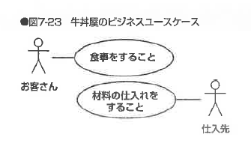
O C L
ビジネスモデリング
アクティビティ図で業務の流れを表現し、その後、ユースケース図、クラス図、コラボレーション図などを利用して業務自体を分析していきます。

Slide 32
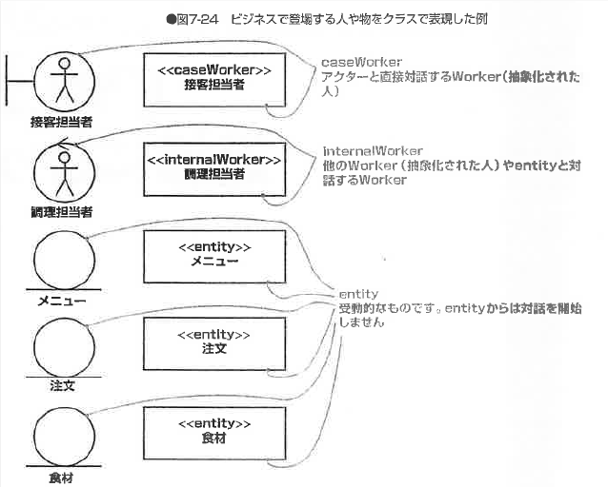
O C L

Slide 33
Chapter７まとめ
＊オブジェクト図
オブジェクト同士の関係を表現、多重度を考えるときやシ
ステム（オブジェクト同士）の状態の表現に利用
＊アクティビティ図
振る舞いを表現、手続き・ワークフローを記述。
＊パッケージ図
パッケージでUMLの要素をまとめることができる。パッ
ケージの中にパッケージを入れて階層を表現できる。
＊UML拡張、プロファイル
プロファイルを使用することで拡張が可能。拡張により、
組み込み、リアルタイム、スケジューリング、事務処理な
ど、いろいろなシステム分野に適用できる。

Slide 34
Chapter７まとめ
＊UML拡張、プロファイル
プロファイルは、ステレオタイプ、制約、タグ付値（メタ
属性）を使用することで作成する。
＊OCL
通常、製薬の記述には自然言語を使用するが、OCLを使用す
ることにより曖昧さをなくすことが可能。

Slide 35
練習問題
問題１
UMLで規定されていない図を選択しなさい
①シーケンス図
②アクティビティ図
③ER図
④オブジェクト図
⑤配置図
⑥ユースケース図

Slide 36
練習問題
問題２
パッケージ間に引くことができる関係を選択しなさい。
①依存関係
②集約関係
③関連
④コンポジション集約

Slide 37
練習問題
問題３
アクティビティ図の説明で正しいものを選択しなさい。
①オブジェクトの状態の変化を表現する。
②相互作用を表現する。
③関連システムの状態を表現する。
④処理の流れを表現する。

Slide 38
練習問題
問題４
オブジェクト図の説明で間違っているものを
選択しなさい。
①オブジェクトどうしの関係を表現することができる。
②多重度を考えるときに利用すると便利である。
③システムのある瞬間の状態を考える上で利用する。
④システムのハードウェア構成を考える上で利用する。

Slide 39
練習問題
問題５
パッケージ図に対する説明で正しいものを選択しなさい。
①パッケージは、クラスのみ入れることができる。
②パッケージの中に、パッケージを
入れることはできない。
③パッケージの中に入れることができる
クラス数は決まっている
④パッケージは階層的に表現できる。

